Slide 1

سخنرانی علمی گروه حسابداری
آموزشکده فنی سما به مناسبت هفته پژوهش با موضوع : اقتصاد مقاومتی ، چالش ها و راهکارها
سخنران: ذبیح اله مکی پور

Slide 2


Slide 3
وقتی که آخرین درخت خشکید
آخرین نهر آلوده به سم شد
آخرین ماهی صید گردید
آنگاه خواهیم فهمید که پول خوردنی نیست

Slide 4
نگاهی اجمالی بر وضعیت فعلی اقتصاد ایران از جمله کسری بودجه شدید ، تورم رکودی ، اقتصاد تک محصولی ، بیکاری ، تورم ، نرخ بهره بسیار بالا در اقتصادو ... به همراه تحریم های صورت گرفته در طی سال های اخیر همگی بر لزوم بازبینی در سیاست های کلی اقتصادی تاکید می کند

Slide 5
اقتصاد
اثباتی
هنجاری
اصولا اقتصاد به دو حوزه اثباتی و و هنجاری قابل تفکیک است:
اقتصاد اثباتی شامل آن بخش از اقتصاد است که قابل اثبات و فرموله کردن است مانند رابطه حجم پول و تورم یا نرخ بهره و سرمایه گذاری
اقتصاد هنجاری به بیان مسایل ارزشی می پردازد و بایدها و نبایدها را در دستور کار خود دارد مانند عدالت ؛ ، توزیع درآمد و ...

Slide 6
با توجه به بدیع بودن بحث اقتصاد مقاومتی در ادبیات اقتصادی و سیطره مسایل ارزشی و دستورالعمل های مقام عظمای ولایت می توان گفت که این موضوع در زمره اقتصاد هنجاری مورد نقد و بررسی قرار خواهد گرفت و دیدگاه های متفاوتی راجع به آن قابل طرح است

Slide 7
چالش های پیش رو در اقتصاد ایران:
- عدم استقلال بانک مرکزی
- تاثیر پذیری اقتصاد از سیاست
کپی برداری بجای الگو برداری از سیاست های سایر کشورها
حجم گسترده دولت در ساختار اقتصادی ایران
بی انضباطی های پولی و مالی تدوین برنامه های رشد و توسعه بدون توجه به ظرفیت ها
ضغف انکار ناپذیر سیستم مالیاتی در اقتصاد ایران و شکاف میان دولت و مردم
بیماری هلندی در اقتصاد ایران ( صندوق ذخیره ارزی)
تورم رکودی و مالیات تورمی در اقتصاد ایران
اقتصاد ایران و رانت
نبود سرمایه اجتماعی در اقتصاد ایران و خلا قانونی

Slide 8
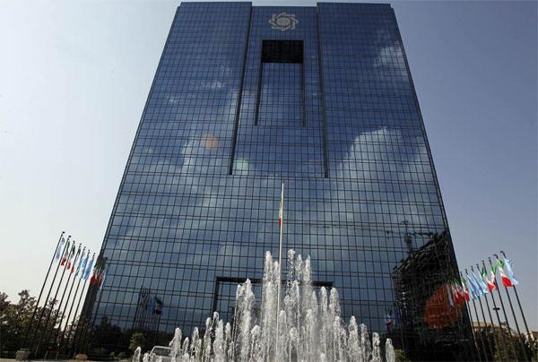
بانک مرکزی وقتی مستقل به شمار می‌رود که بتواند وظایف خود را مستقل از هرگونه فشار سیاسی و یا روابط ویژه دولت بر اساس ضوابط و قوانین اقتصادی و نه سیاسی انجام دهد. اصولا استقلال در طبیعت بانک مرکزی نهفته است زیرا لزوم استقلال نظام و مدیریت پولی یک کشور از نفوذ سیاستها و برنامه های (به ویژه کوتاه مدت) دولتها و منافع گروههای مختلف سیاسی از جمله مهمترین علل پیدایش بانک مرکزی است. استقلال بانک مرکزی بدان معنی نیست که بانک مرکزی آزادی مطلق دارد و نباید توجهی به سیاستهای دولت بکند

Slide 9
استقلال بانک مرکزی
تنزل جایگاه و وابستگی بانک مرکزی به دولت از پیامدهای منفی این تصمیم است. به طوریکه بر اساس گزارش مرکز پژوهش‌های مجلس در سال 89 نمره استقلال بانک مرکزی در بین کشورهای جهان از پائین‌ترین‌ها بوده است. اتحادیه اروپا هم برای تحریم بانک مرکزی ایران دستورات رئیس‌جمهور وقت را یکی از دلایل مستقل نبودن بانک مرکزی از دولت عنوان کرده بود.
استقلال بانک مرکزی امری ضروری است که با تحقق این مهم، بانک مرکزی می‌تواند نظم مطلوبی را در نظام پولی کشور ایجاد کند و کارآمدی سیستم اقتصادی کشور را افزایش دهد. استقلال بانک مرکزی به معنای جدایی سیاست‌های پولی از سیاست‌های مالی در نظام اقتصادی کشور است که بانک مرکزی را از حوزه تسلط مطلق دولت رها می‌کند و در نتیجه، دولت نمی‌تواند به میل خود و به هر میزانی که تشخیص می‌دهد به استقراض از بانک مرکزی و انتشار پول به منظور تامین کسری بودجه روی آورد.

Slide 10
ساختار شورای عالی پول و اعتبار :
شورای پول و اعتبار به موجب قانون به منظور مطالعه و اتخاذ تصمیم درباره سیاست پولی بانک مرکزی و نظارت بر امور پولی و بانکی کشور تشکیل شده است. مطابق ماده (38) فصل نهم سیاستهای پولی و ارزی قانون برنامه پنجساله سوم توسعه اقتصادی، اجتماعی و فرهنگی ترکیب اعضای شورای پول و اعتبار به شرح زیر است:
1- وزیر امور اقتصادی و دارایی (رئیس شورا)؛
2- رئیس کل بانک مرکزی ج. ا. ا (نایب رئیس شورا)؛
3- رئیس سازمان مدیریت و برنامه‌ریزی کشور و یا معاون اقتصادی وی؛
4- دو تن از وزیران به انتخاب هیئت وزیران؛
5- وزیر بازرگانی؛
6- دو نفر کارشناس و متخصص پولی و بانکی به پیشنهاد رئیس کل بانک مرکزی و تایید رئیس جمهور؛
7- دادستان کل کشور یا معاون وی؛
8- رئیس اتاق بازرگانی و صنایع و معادن؛
9- رئیس اتاق تعاون؛
10- یک نماینده به انتخاب مجلس شورای اسلامی از هریک از کمیسیون‌های برنامه و بودجه، امور اقتصادی ودارایی و تعاون مجلس شورای اسلامی به عنوان ناظر.

Slide 11
حذف شورای عالی پول و اعتبار ؟؟؟
این شورا وظایفی از قبیل مطالعه و اتخاذ تصمیم درباره سیاست کلی بانک مرکزی و نظارت بر امور پولی و بانکی کشور، تصویب آئین نامه‌های مذکور در قانون پولی و بانکی، اظهارنظر در مسایل بانکی، پولی و اعتباری کشور و همچنین اظهار‌نظر نسبت به لوایح مربوط به وام یا تضمین اعتبار و هر موضوع دیگری که از طرف دولت به شورا ارجاع می‌شود، را بر عهده دارد.
محمود احمدی نژاد رئیس جمهوری در تیرماه سال 86 به دلیل جلوگیری از موازی کاری و هم راستا بودن وظایف برخی از شوراهای عالی، کارگروهی 6 نفره به ریاست معاون اول رئیس جمهوری و 5 وزیر را برای بررسی تغییر در 38 شورای زیرمجموعه دولت تشکیل داد و در نهایت شورای عالی اداری با استناد به گزارش این کارگروه، رای به ادغام 28 شورا که شورای پول و اعتبار نیز جزو آنها بود در 4 شورا داد.

Slide 12
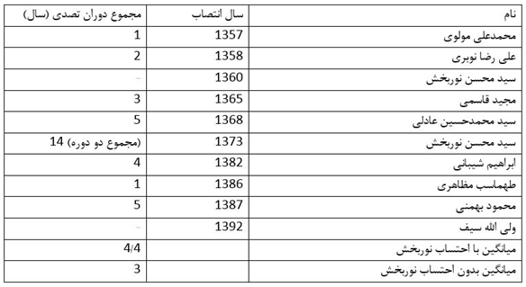
روسای بانک مرکزی پس از انقلاب
در دولت فعلی ولی الله سیف توسط علی طیب نیا وزیر اقتصاد پیشنهاد شد. در اصل انتخاب ولی الله سیف به ریاست کلی بانک مرکزی با پیشنهاد وزیر اقتصاد، تائید مجمع عمومی بانک مرکزی و تصویب در هیئت دولت و در نهایت با حکم رئیس جمهوری به استناد قانون پولی و بانکی مصوب سال ۱۳۳۹ صورت گرفت.

Slide 13
سیاسی بودن اقتصاد درایران:
عکس کشورهای دیگر که دیپلماسی سیاسی کشورها در خدمت اقتصاد آنها و در خدمت رشد و سرمایه ‌گذاری و درخدمت رشد شاخص‌های رفاه است، اما در ایران از ابتدای انقلاب همیشه دیپلماسی اقتصادی کشور در اختیار سیاست بوده است.

Slide 14
کپی برداری از سیاست ها بجای الگو برداری
کپی برداری از سیاست های اقتصاد ی در سایر کشور ها و توجه طرف تقاضا در صورتی که مشکل اقتصاد ما طرف عرضه می باشد و نتیجه این بی تدبیری ها بروز تورم در کشور است
نقض رابطه فیلیپس از جمله مدعای این مبحث است
همچنین فلسفه وجود سازمان ها در کشورهای توسعه یافته معلول عوامل اقتصادی و فرهنگی آن جوامع بوده در صورتی که در باور ما به عنوان علت تلقی گردیده و ذهنیت ما بر این بنا نهاده شده است که به صرف داشتن چنین تشکیلاتی قطعا به راز پیشرفت پی خواهیم برد

Slide 15
حجم گسترده دولت در اقتصاد ایران :
مقایسه بودجه و تولید ناخالص ملی طی سالهای 84 تا 91
سال | 1384 | 1385 | 1386 | 1387 | 1388 | 1389 | 1390* | 1391*
تولید ناخالص ملی
صندوق بین المللی پول (به قیمت ثابت) | 42,321 | 44,796 | 49,644 | 49,935 | 51,702 | 53,380 | 54,722 | 56,603
نرخ رشد اقتصادی | %4.7 | %5.8 | %10.8 | %1 | %3.5 | %3.2 | %3.0 | %3.0
صندوق بین المللی پول (به قیمت جاری) | 169,731 | 204,402 | 286,965 | 338,759 | 359,673 | 421,174 | 531,357 | 611,419
حجم بودجه های سنواتی دولت
سهم شرکتهای دولتی در تولید ناخالص | %62 | %65 | %57 | %59 | %51 | %57 | %67 | %60
سهم دولت در اقتصاد ایران | %94 | %94 | %81 | %87 | %78 | %87 | %96 | %83
منبع: بانک مرکزی،مجلس شورای اسلامی ارقام: میلیارد تومان * تولید ناخالص ملی در این سالها برآورد است

Slide 16
اثرات اقتصاد دولتی
1- جایگزینی بخش غیر پویا و منفعل دولتی به جای بخش خصوصی بخاطر افزایش روزافزون دولت و کسری بودجه مداوم آن
2- افزایش سطح نرخ بهره در جامعه و کاهش سرمایه گذاری
3- ایجاد فساد و رانت در اقتصاد
4- ترویج فرهنگ مصرف گرایی و ضدیت با روحیه کارآفرینی در جامعه

Slide 17
سهم بخش های مختلف در اقتصاد ایران
تعاونی
7%
خصوصی 13%
دولتی
80%

Slide 18
تدوین برنامه های توسعه بدون توجه به ظرفیت ها
- در برنامه پنجم اقتصادی و اجتماعی کشور رشد اقتصادی8 درصد در نظر گرفته شده بود که این رقم در برخی سال ها منفی بود
در برنامه پنجم توسعه سهم بخش تعاون 25 درصد در نظر گرفته شده بود
برنامه اول توسعه ۱۳۶۸ تا ۱۳۷۲
برنامه دوم توسعه۱۳۷۴ تا ۱۳۷۸
برنامه سوم توسعه۱۳۷۹ تا ۱۳۸۳
برنامه چهارم توسعه ۱۳۸۴ تا ۱۳۸۸
برنامه پنجم توسعه ۱۳۹۰ تا ۱394

Slide 19
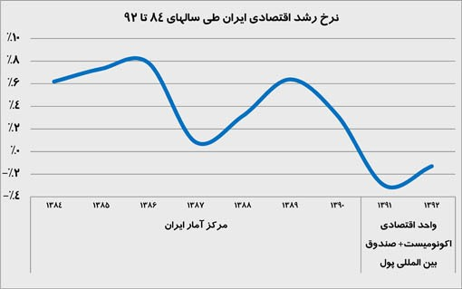

Slide 20
بی انضباطی های پولی و مالی :
- عدم نظارت بر انتشار چک پول
عدم نظارت کافی بر نرخ بهره
کاهش هزینه های عمرانی دولت
هزینه های فزاینده
خالی شدن حساب صندوق ذخیره ارزی
دولت نهم هیات امنا را منحل و اختیارات آنرا به کمیسیون اقتصادی دولت واگذار کرد. این اقدام به تلاش وی برای برداشت راحت‌تر از حساب ذخیره ارزی تعبیر گردید

Slide 21
ضعف سیستم مالیاتی در ایران :
ضعف فرهنگ مالیاتی: فرهنگ مالیاتی به معنای باورها و شناخت مردم در مورد مالیات و لزوم پرداخت آن توسط آن‌هاست و ایجاد یک دولت پاسخگو
فرار مالیاتی: 40 درصد از فعالیتهای اقتصادی در کشور یا از معافیت مالیاتی استفاده می کنند یا فرار مالیاتی دارند و مالیات را پرداخت نمی کنند. از سوی دیگر بنابر گزارش بانک مرکزی 21.6 درصد از فعالیتهای اقتصادی کشور به صورت اقتصاد زیرزمینی است که مالیات پرداخت نمی کنند و در واقع در مجموع 60 درصد از اقتصاد ایران مالیات نمی دهند.

Slide 22
نقش مالیات در اقتصاد
نقش دوگانه مالیات در اقتصاد
1- ابزار تحریک
مانند مالیات بر زمین بلا استفاده و خانه های مسکونی خالی
2- ابزار تثبیت
جلوگیری از نوسانات اقتصادی ( مالیات به عنوان تثبیت کننده خودکار در اقتصاد عمل می کند )

Slide 23
نکته ها :
مالیات سبز از جمله مالیات های مغفول در اقتصاد ایران
تورم مالیاتی از جمله مرسوم ترین روش اخذ مالیات
مالیات بر مصرف درصد بیشتری از درآمد اقشار پایین را تحت تاثیر قرار می دهد
مالیات بر ارزش افزوده که متاسفانه بر دوش مصرف کننده قرار می گیرد.
مالیات کمتر از 7 درصد منابع درآمدی دولت را پوشش می دهد.

Slide 24
بیماری هلندی :
مفهوم اقتصادی است که تلاش می‌کند رابطه بین بهره‌برداری بی‌رویه از منابع طبیعی و رکود در بخش صنعت را توضیح دهد. این مفهوم بیان می‌دارد که افزایش درآمد ناشی از منابع طبیعی می‌تواند اقتصاد ملی را از حالت صنعتی بیرون بیاورد. این اتفاق به علت کاهش نرخ ارز و یا عدم افزایش آن در حد نرخ تورّم صورت می‌گیرد، که بخش صنعت را در رقابت ضعیف می‌کند. در حالی که این بیماری اغلب مربوط به اکتشاف منابع طبیعی می‌شود، می‌تواند به «هر فعالیت توسعه‌ای که نتیجه‌اش ورود بی‌رویه ارز می‌شود» مربوط شود؛ مانند نوسان شدید در قیمت منابع طبیعی، کمک اقتصادی خارجی

Slide 25
پیشگیری از بیماری هلندی
بعدها نروژیها از این اتفاق درس گرفتند و با ایجاد صندوق ذخیره ارزی نفت، به جای اینکه درآمدهای حاصل از صادرات نفت خام در بودجه‌های سالانه محاسبه نمایند، آن را به این صندوق ریخته و به بیماری هلندی دچار نشدند. بانک جهانی درسالهای اخیر به دولت‌های صادرکننده نفت که دارای صندوق ذخیره ارزی می‌باشند توصیه‌هایی می‌کند، اول اینکه درآمد حاصل از ثروت ملی یک کشور را ازنظر زمانی و توزیع بین نسلی، به شکلی مناسب مدیریت کنند که آنها احساس زیان نکنند. دوم اینکه این صندوق‌ها در تثبیت نرخ ارز و جلوگیری از شوک‌های ناشی ازنوسان نرخ ارز و یا میزان ارز دریک کشور کارآمدی داشته باشند.

Slide 26

صندوق ذخیره ارزی در ایران
در سال ۱۳۷۹ توسط دولت محمد خاتمی، با هدف ذخیره درآمد نفتِ مازاد از آنچه در بودجه دولت تعریف شده‌است راه‌اندازی شد.
همچنین برداشت از حساب ذخیره ارزی برای تامین کسری ناشی از عواید غیر نفتی بودجه عمومی ممنوع است
اولین طلاع‌رسانی رسمی در خصوص صندوق ذخیره ارزی در روز ۲۲ مهر ۱۳۹۲ انجام شد و به صراحت خالی بودن حساب ذخیره ارزی را مطرح شد.

Slide 27
تورم رکودی در اقتصاد ایران:
رکود تورمی یعنی حالتی که قیمت‌ها بالا می‌رود و در کنارش هم نرخ بیکاری افزایش می‌رود؛ آمارهای رسمی کشور نیز این نشانه‌ها را تایید می‌کند
آسان‌ترین راه برای دست یافتن به عمق فاجعه رکود تورمی توجه به کلمات است. رکود در مفاهیم اقتصادی کاهش مداوم نرخ رشد تولید ناخالص داخلی یک کشور برای چندین دوره متوالی است و تورم نیز افزایش فزاینده قیمت‌ها در دوره های مختلف زمانی که هر دو به تنهایی می‌تواند آسیب‌های بزرگی را برای اقتصاد ایجاد کند. طبق تعاریف اقتصادی رکود تورمی زمانی در اقتصاد ایجاد می‌شود که نرخ رشد اقتصادی یک سرزمین در مسیر کاهش قرار گیرد و همزمان با آن نرخ تورم در این سرزمین افزایش یابد.
شاخص فلاکت معیاری از تورم رکودی
توسعه مبتنی بر تورم در سال 1374 و تورم زایی طرح ها تا پیش از بهره برداری

Slide 28
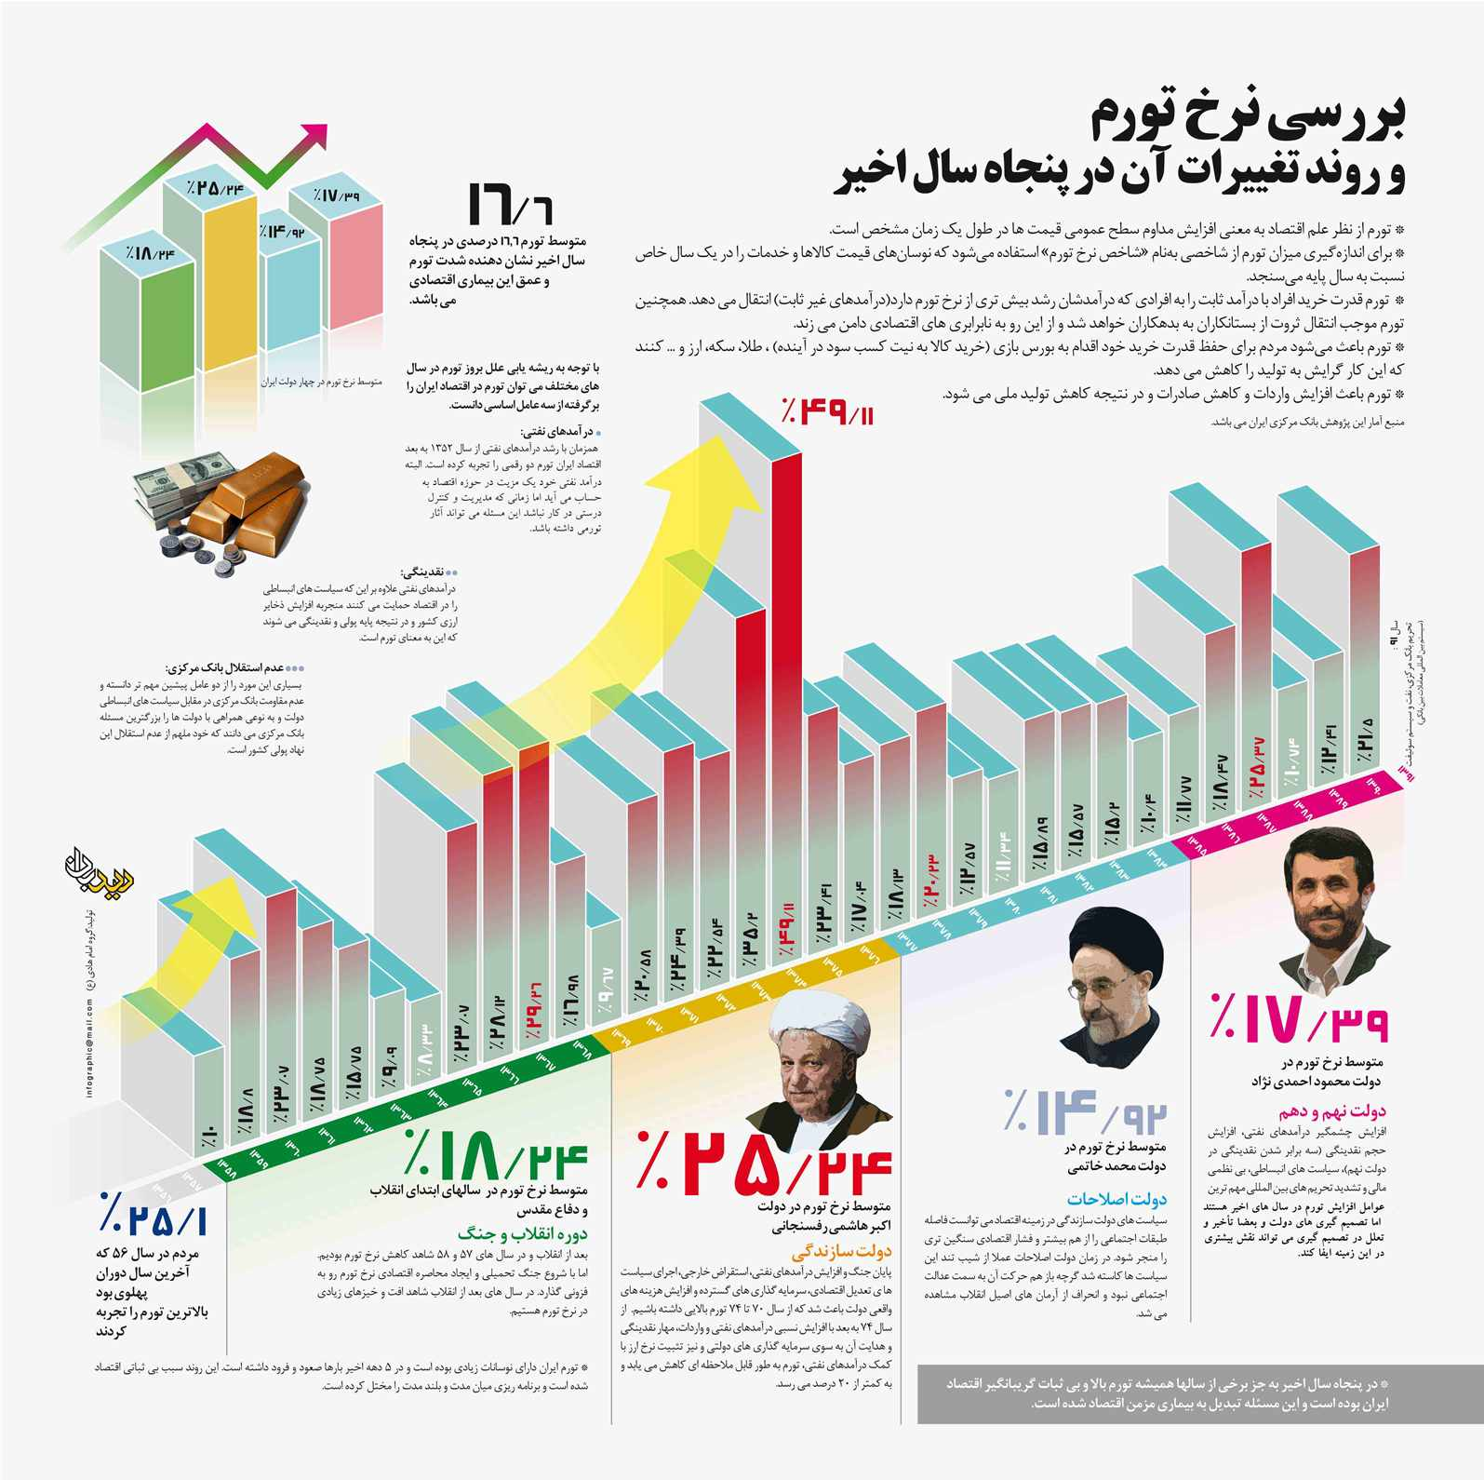

Slide 29
رکود ناشی از تنگناهای بخش عرضه و دولتی بودن اقتصاد است
رکود ناشی از «تنگناهای بخش عرضه» غالبا در کشورهای توسعه نیافته به وقوع می‌پیوندد. زیرا در این کشورها زیرساخت‌های اقتصادی مانند شبکه‌های حمل و نقل و ارتباطی، برق و انرژی، مدیریت صحیح، نیروی کار متخصص، تخصیص بهینه منابع، دسترسی به فن‌آوری مناسب و سیستم‌های ارزی کارآ وجود ندارد. از سوی دیگر، این کشورها با نرخ رشد جمعیتی بالا و تقاضای روزافزون روبه‌رو هستند که باعث می‌شود اقتصاد در وضعیت اشتغال ناقص به تعادل برسد و افزایش تقاضا به علت عدم امکان افزایش عرضه متناسب با آن منجر به افزایش قیمت‌ها شود و تولید افزایش نیابد. در واقع در این وضعیت بخش حقیقی اقتصاد قدرت پاسخگویی به انبساط پولی را ندارد.

Slide 30
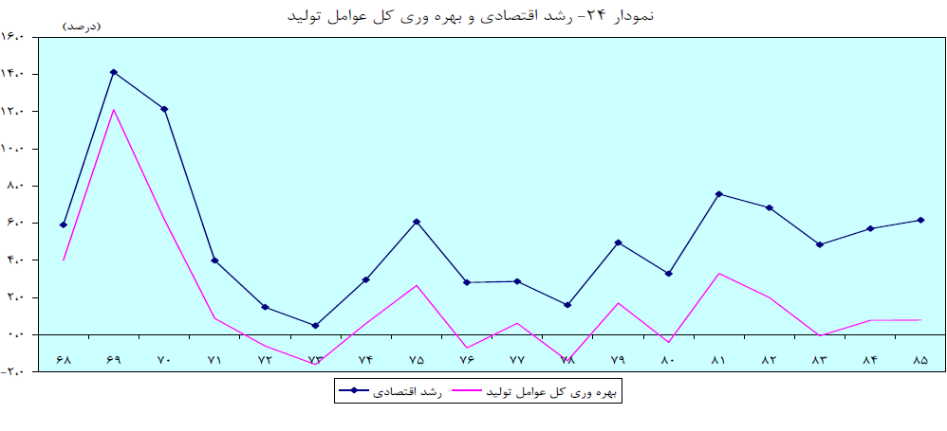
رابطه رشد اقتصادی و بهره وری

Slide 31
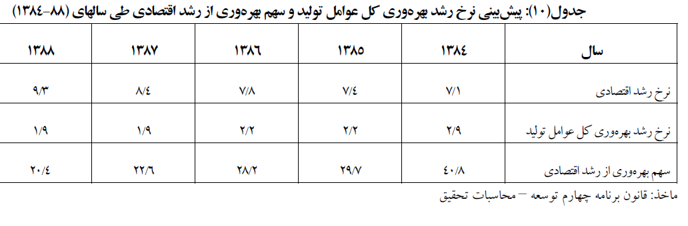
بهره وری عوامل تولید

Slide 32
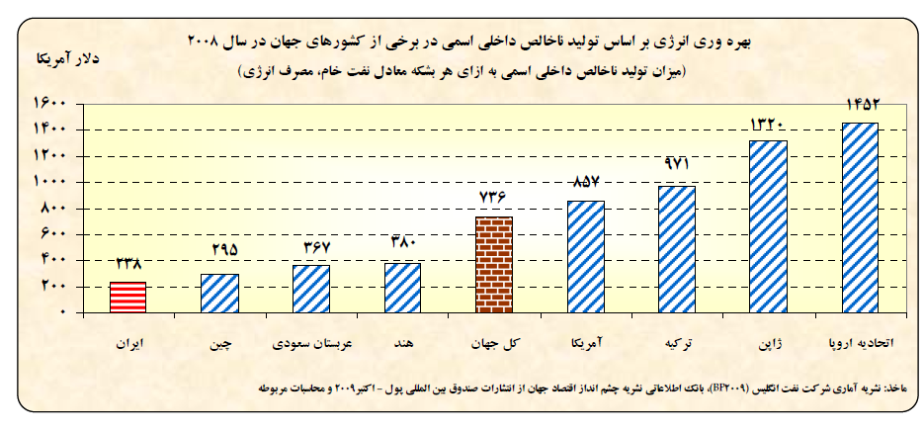

Slide 33
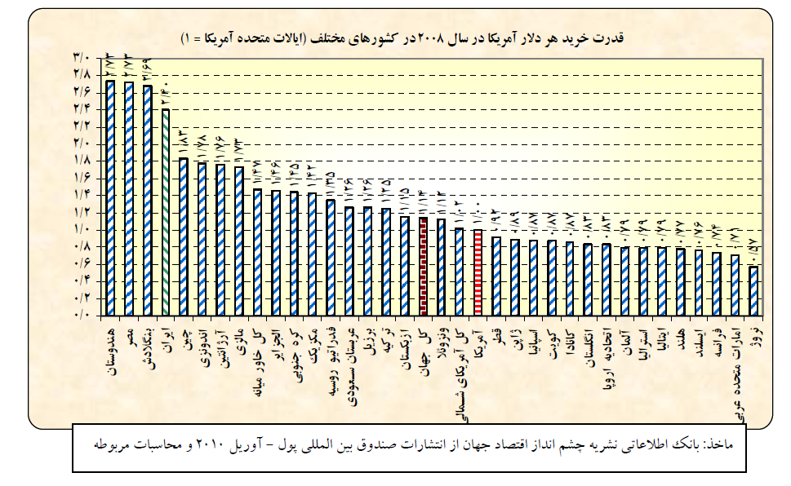

Slide 34
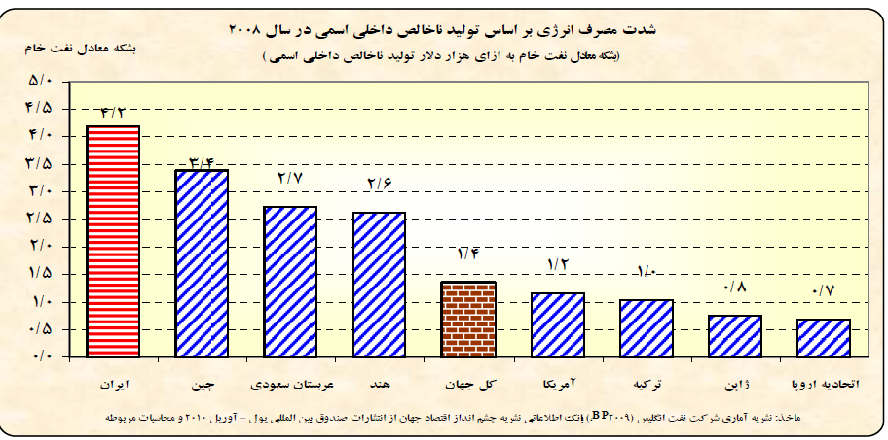
شدت مصرف انرژی یکی از شاخص‌های بررسی کارایی مصرف انرژی است. این شاخص با تقسیم واحدی از انرژی بر واحدی از تولید ناخالص داخلی به دست می‌آید.بالا بودن شدت مصرف انرژی نشانگر مصرف بیشتر انرژی است. مثلاً اگر شدت مصرف انرژی در کشور الف دو برابر کشور ب باشد یعنی کشور الف برای تولید میزان برابری کالا و خدمات دو برابر کشور ب انرژی مصرف کرده‌است.

Slide 35
اقتصاد نفتی = اقتصادرانتی
دولت‌های رانت‌خوار آن دسته از دولت‌هایی هستند که از محل منابع طبیعی سرشاری که در اختیار دارند، مانند نفت، درآمد منظمی در بازار جهانی عاید آنها می‌شود که آن را رانت می‌نامند. این رانت محل تأمین بودجه‌ی دولت است
تأمین بودجه‌ی دولت از محلی بیرون از اقتصاد ملی (برخلاف بودجه‌ی مبتنی بر مالیات‌ها)، بر رابطه‌میان دولت و جامعه تأثیر می‌گذارد، به طوری که سیاست تقسیم رانت در راستای استحکام بخشیدن به حاکمیت هزینه می‌شود، زیرا کنترل و نظارتی بر آن نیست

Slide 36
انواع رانت
رانت قضایی ( مصون بودن دولت )
رانت اطلاعاتی ( عدم گردش اطلاعات و عدم کارایی بازارها )
رانت جهش قیمتی یا تورم
رانت سیاسی

Slide 37
عدم وجود سرمایه اجتماعی :
سرمایه در اقتصاد
سرمایه اجتماعی
سرمایه مذهبی
سرمایه معنوی
سرمایه فیزیکی
سرمایه انسانی
سرمایه فرهنگی و نمادین

Slide 38
سرمایه اجتماعی
سرمایه معنوی
عدالت اجتماعی و اقتصادی
نوسازی اجتماعی
سرمایه مذهبی
کاربرد در سطح خرد
کاربرد در سطوح سازمانی

Slide 39
سرمایه اجتماعی
آگاهی ، مشارکت ونهاد های مدنی ( رابرت پونتام)
نهادها ، قوانین، روش ها، عادات اجتماعی، سنت ها و قواعد رفتاری ( رنانی 1381)
روابط دو جانبه ، تعاملات و سطح اعتماد. (الوانی 1383)
هنجارها يا ارزش‌هاي غير رسمي (فوکویاما1997)
اعتماد و پیوند ها (پیربوردیو)

Slide 40
معیارهای اندازه گیری سرمایه اجتماعی
از جمله این معیارها شاخص فوکویاما ست ،که در آن بدلیل دشوار بودن اندازه گیری این سرمایه به طور مستقیم از میزان جرائم به عنوان معیاری برای نبود سرمایه اجتماعی سخن میگوییم.
نابرابری توزیع درآمدی، تورم و بیکاری را شاخص های اقتصادی موثر بر ساختار اجتماعی میدانند؛ همان شاخص هایی که در سالهای اخیر به رشد جرایم در ایران نیز منتهی شده است. این را آمار منتشر شده از سوی ناجا می گوید؛ آماری که با قرار دادنشان در کنار شاخص های اقتصادی سالهای مورد نظر، می توان به وضوح گره خوردن دو پدیده وضعیت اقتصادی با ارتکاب جرم را ملاحظه کرد.
گزارش منتشر شده از سوی فرمانده ناجا حاکی از آن است که در خلال سالهای 1391 و 91 سرقت در کشور بین 22 تا 23 درصد رشد داشته است. درست در همان سالهایی که موج بیماری اقتصادی تمام اجزاء کشور را تحت الشعاع خود قرار میداد.

Slide 41
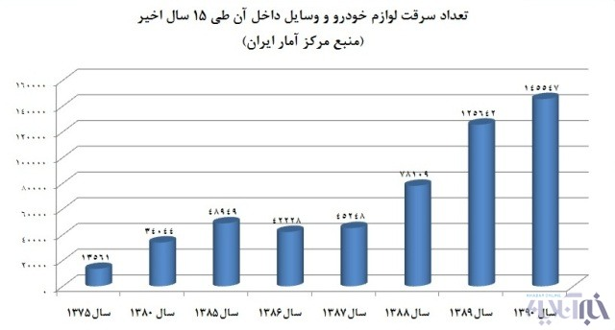
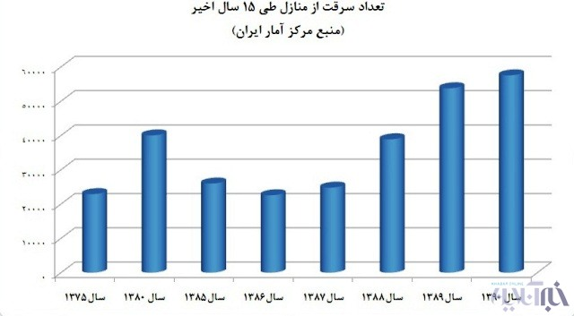

Slide 42
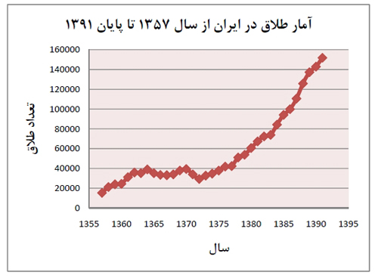
نگاهی بر انسجام خانوار

Slide 43
با تشکر از حسن توجه شما
به امید سربلندی میهن عزیزمان ایران

